Slide 1

Pflichtenheft
Jörn Kussmaul, Katharina Riesterer, Julian Neubert, Jonas Walter, Tobias Ohlsson, Eva-Maria Neumann
PSE goApp Gruppe1

Slide 2
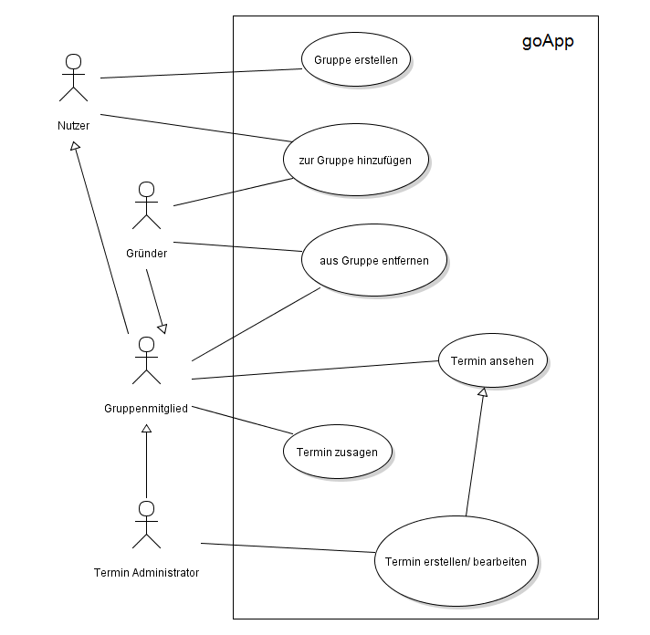
PSE goApp Gruppe1

Slide 3
Gruppendaten
ID
Name
Mitglieder
Rechte
Termine
Gruppendaten
ID
Name
Benutzerdaten
Benutzername
Standort
Google Services
Client
Server
Termindaten
ID
Name
Ziel
Teilnehmer
Gruppe
Serverzeit
PSE goApp Gruppe1

Slide 4
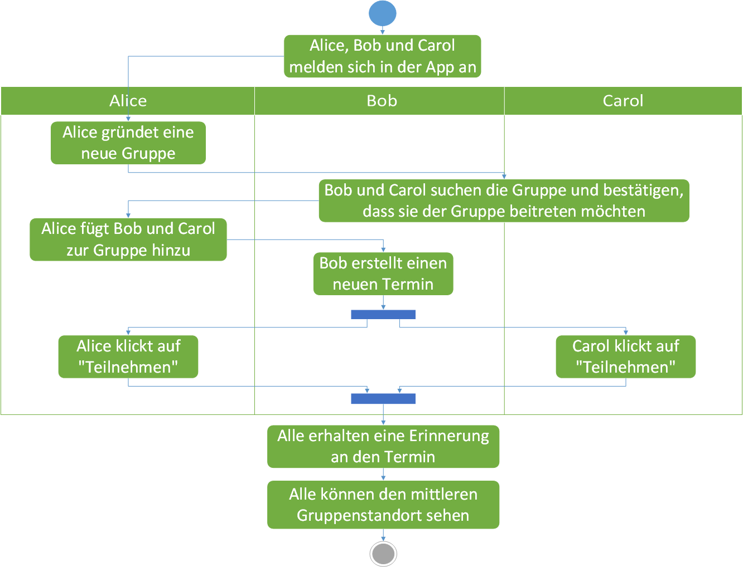
PSE goApp Gruppe1

Slide 5
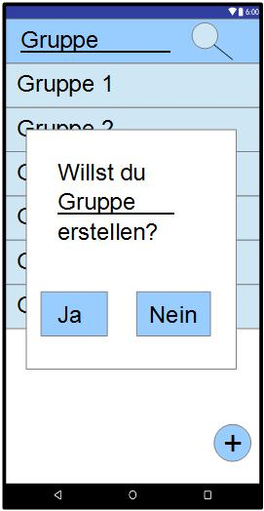
Alice gründet eine neue Gruppe
PSE goApp Gruppe1

Slide 6
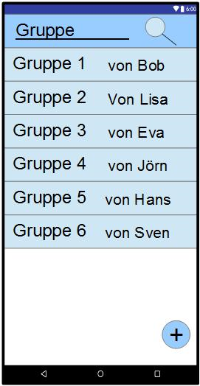
Bob und Carol suchen die Gruppe und bestätigen dass sie der Gruppe beitreten möchten.
PSE goApp Gruppe1

Slide 7
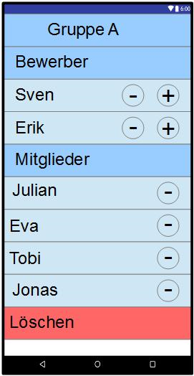
Alice fügt Bob und Carol zur Gruppe hinzu
PSE goApp Gruppe1

Slide 8
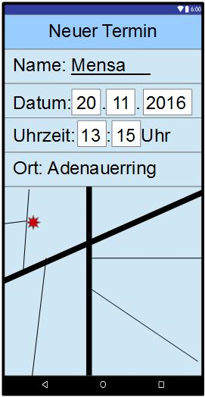
Bob erstellt einen neuen Termin
PSE goApp Gruppe1

Slide 9
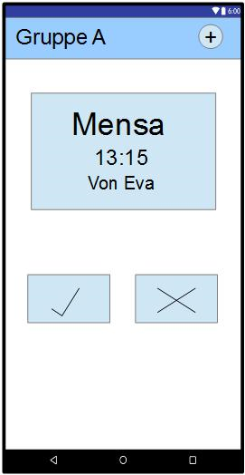
Alice und Carol drücken auf Teilnehmen
PSE goApp Gruppe1

Slide 10
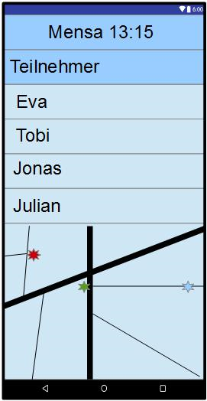
Alle erhalten eine Erinnerung an den Termin
PSE goApp Gruppe1

